Slide 1
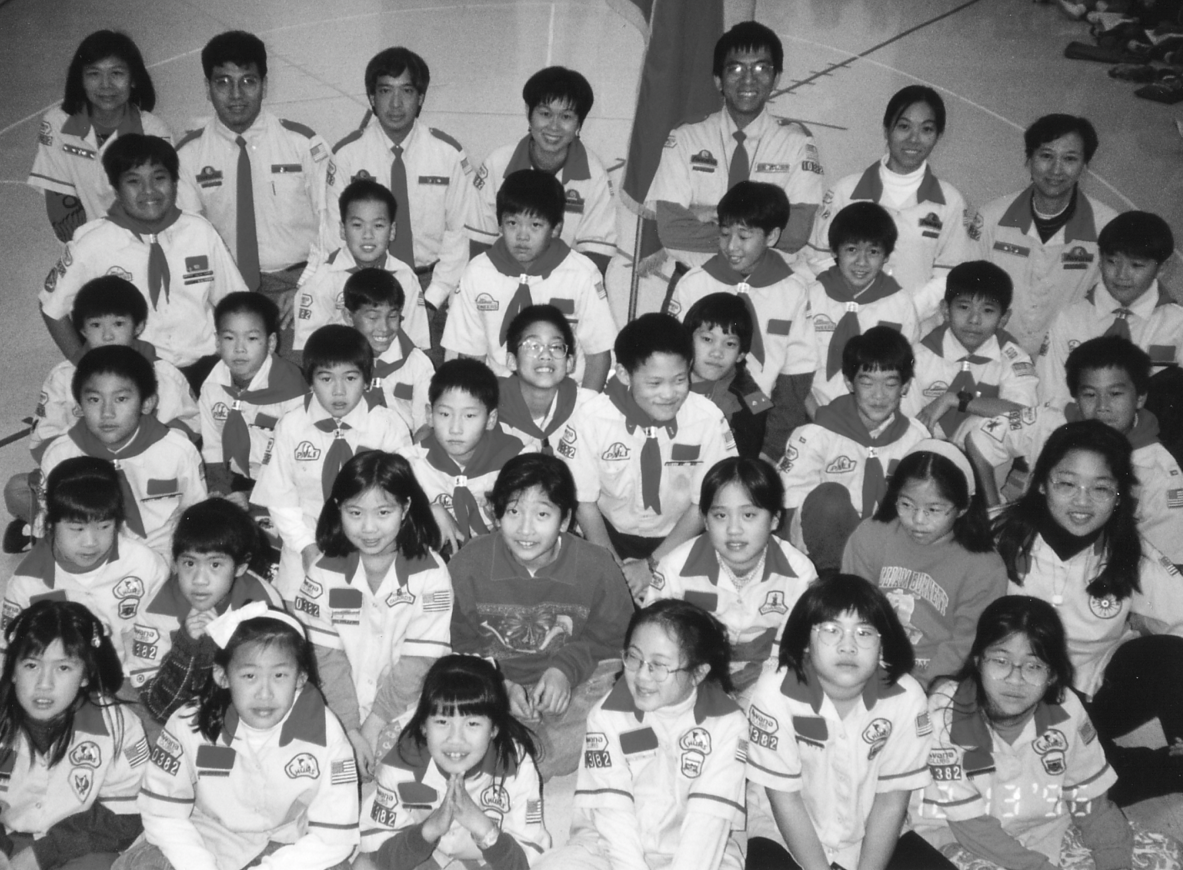
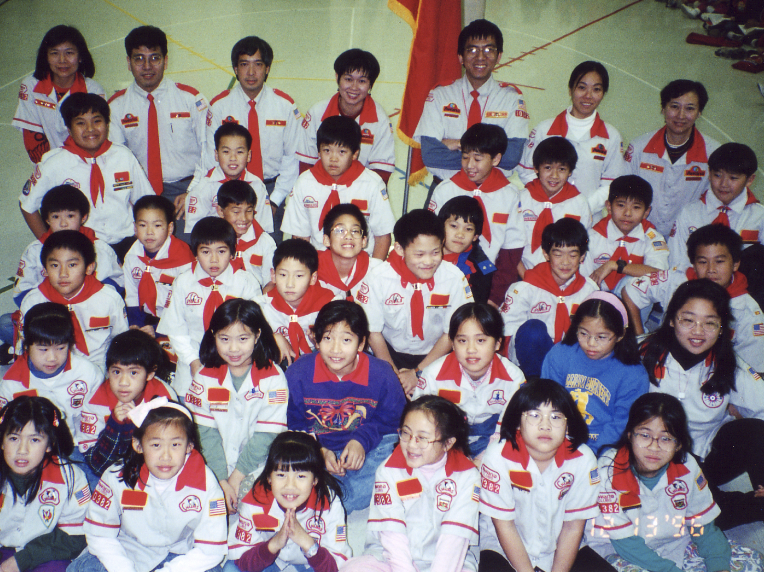
17. 糾正式的管教(1)
DVD Session 6-2,7-1,7-2

Slide 2
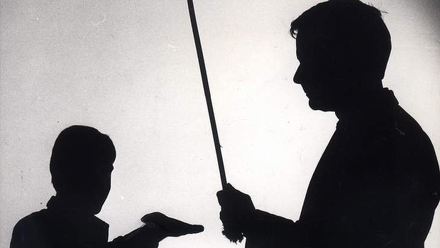
愚蒙迷住孩童的心， 用管教的杖可以遠遠趕除。(箴言 22:15)
凡管教的事，當時不覺得快樂，反覺得愁苦；後來卻為那經練過的人結出平安的果子，就是義。(希伯來書 12:11)

Slide 3
糾正原則一：
分辨 無心犯錯 vs 有意挑釁
Teenishness & Foolishness
糾正原則二：
處罰必須與所犯的罪相當
糾正原則三：
承受自然後果(財物損失)－承擔個人責任

Slide 4
人的愚昧傾敗他的道； 他的心也抱怨耶和華。 (箴言 19:3）
愚妄人犯罪，以為戲耍 ； 正直人互相喜悅。 智慧人懼怕，就遠離惡事； 愚妄人卻狂傲自恃。(箴言 14:16)
凡通達人都憑知識行事； 愚昧人張揚自己的愚昧。(箴言 13:16)
愚昧人背道，必殺己身； 愚頑人安逸，必害己命。(箴言 1:32)
愚妄人犯罪，以為戲耍 ； 正直人互相喜悅。 (箴言 14:9)
刑罰是為褻慢人預備的； 鞭打是為愚昧人的背預備的。(箴言 19:29)

Slide 5
糾正式管教四種考量
處罰必須與過犯相當
犯錯的頻率
整體的行為表現
當時的情況
犯錯的三種程度及糾正
警戒/口頭警告
警戒＋行動
警戒＋後果式的懲罰

Slide 6
Warning ⚠️
提醒父母親
父母親也遵守同樣的原則
要能夠分辨無心犯錯 vs 有意挑釁
向孩子認錯，如果過去在孩子無心犯錯時不當懲罰！

Slide 7
討論時間
上週作業分享－「鼓勵式的教導」
你如何糾正孩子？請舉例。

Slide 8
本週作業
觀看 DVD Session 7-2
閱讀學員手冊第12課－＂糾正式的管教＂

Slide 9
